Slide 1
GIÁO DỤC CÔNG DÂN LỚP 11
BÀI 1:
CÔNG DÂN VỚI
SỰ PHÁT TRIỂN KINH TẾ
(2 tiết)

Slide 2
1. Sản xuất của cải vật chất
Thế nào là sản xuất của cải vật chất?
Vai trò của sản xuất của cải vật chất
2. Các yếu tố cơ bản của quá trình sản xuất
Sức lao động
Đối tượng lao động
Tư liệu lao động
3. Phát triển kinh tế và ý nghĩa của phát triển kinh tế đối với cá nhân, gia đình và xã hội
Phát triển kinh tế
ý nghĩa của phát triển kinh tế đối với cá nhân, gia đình và xã hội
NỘI DUNG BÀI HỌC

Slide 3
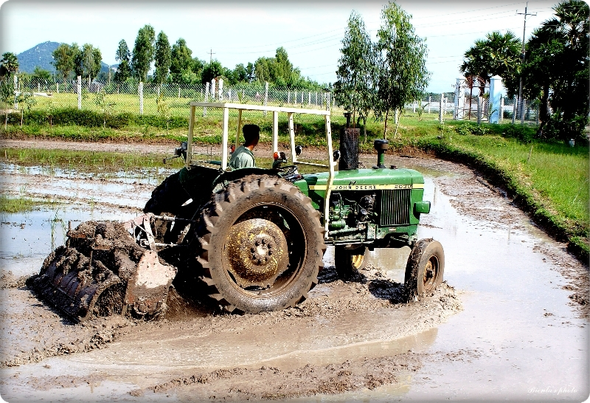
1. Sản xuất của cải vật chất
a. Thế nào là sản xuất của cải vật chất?
?
Con người muốn tồn tại và phát triển cần phải làm gì?
Tác động làm biến đổi thiên nhiên để tạo ra sản phẩm

Slide 4
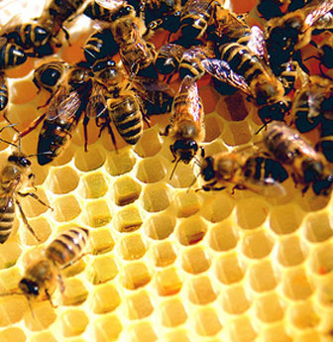
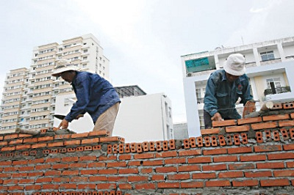
1. Sản xuất của cải vật chất
a. Thế nào là sản xuất của cải vật chất?

Slide 5
?
Sản xuất của cải vật chất ?
Sản xuất
của cải vật chất
Con người tác động vào tự nhiên, biến đổi các yếu tố tự nhiên.
Tạo ra các sản phẩm phù hợp với nhu cầu cầu của mình.

Slide 6
b. Vai trò của sản xuất của cải vật chất
?
Vai trò của sản xuất của cải vật chất?
1
2
Là cơ sở tồn tại của xã hội.
Quyết định mọi hoạt động của xã hội.

Slide 7
2. Các yếu tố cơ bản của quá trình sản xuất
QT sản xuất
Sức lao động
Đối tượng lao động
Tư liệu lao động
Sản phẩm

Slide 8
a. Sức lao động
Sức lao động
Trí lực
Thể lực

Slide 9
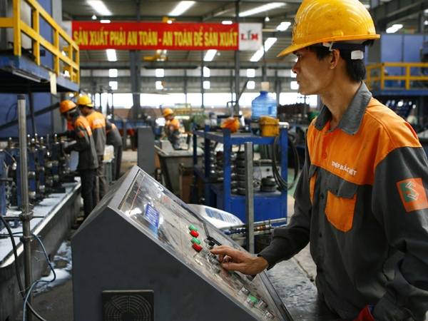
 Sức lao động là toàn bộ những năng lực thể chất và tinh thần của con người được vận dụng vào quá trình sản xuất.

Slide 10
Phân biệt sức lao động và lao động:
Sức lao động
Tư liệu sản xuất
Lao động

Slide 11
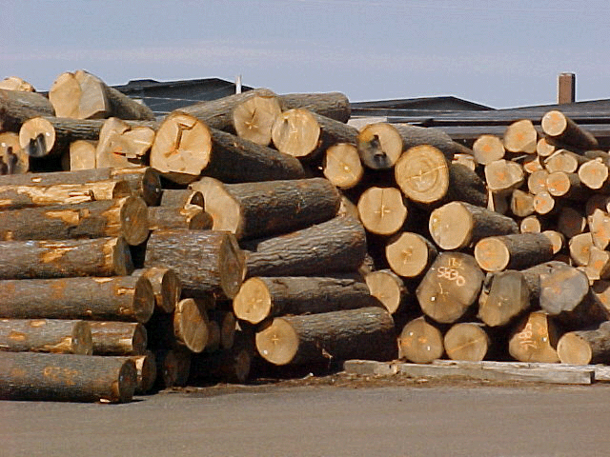
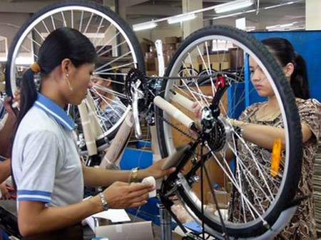
b. Đối tượng lao động

Slide 12
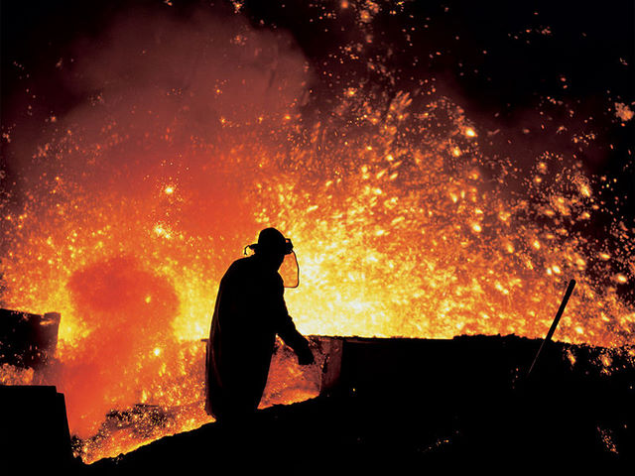
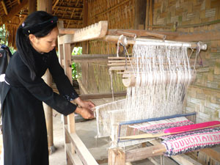
 Đối tượng lao động là những yếu tố của tự nhiên mà lao động của con người tác động nhằm làm biến đổi nó cho phù hợp với mục đích của con người.

Slide 13
Đối tượng lao động
Loại có sẵn trong tự nhiên
Loại đã trải qua tác động của lao động

Slide 14
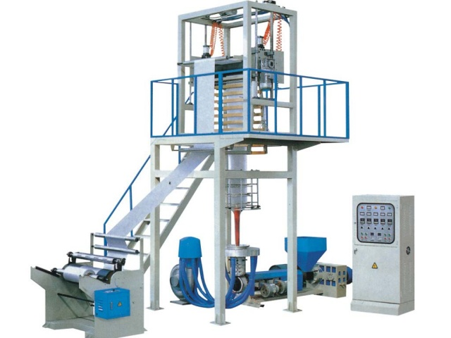
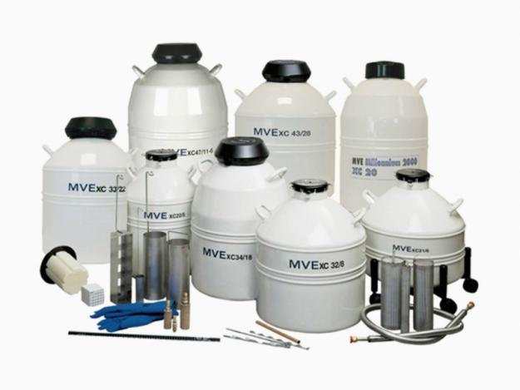
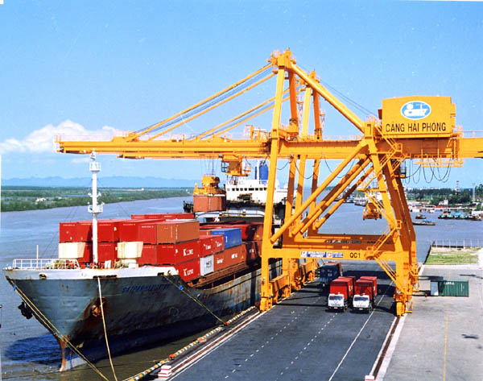
c. Tư liệu lao động
 Tư liệu lao động là một vật hay hệ thống những vật làm nhiệm vụ truyền dẫn sự tác động của con người lên đối tượng lao động, nhằm biến đổi đối tượng lao động thành sản phẩm thỏa mãn nhu cầu của con người.

Slide 15
Tư liệu lao động được chia thành ba loại:
Hệ thống bình chứa của SX
Kết cấu hạ tầng của SX
Công cụ LĐ hay công cụ SX

Slide 16
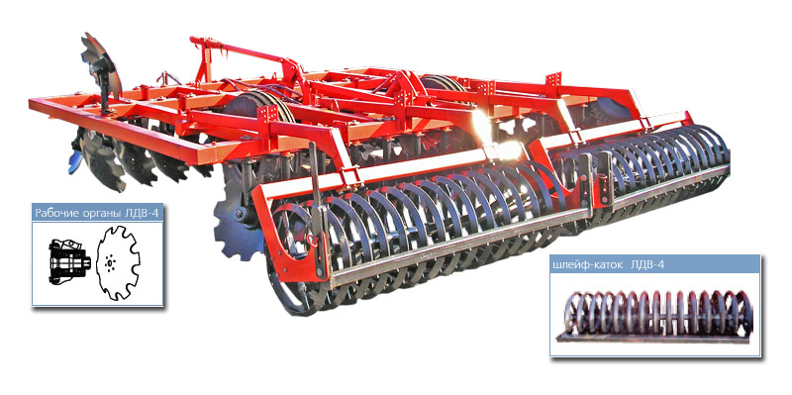
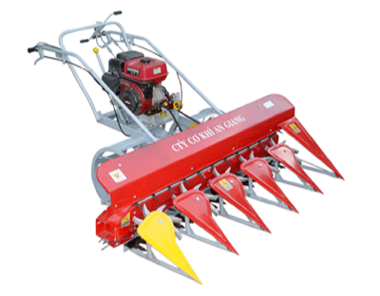
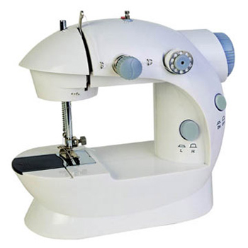
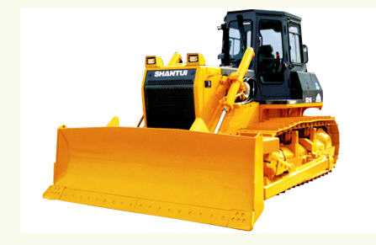
Công cụ LĐ hay công cụ SX:

Slide 17
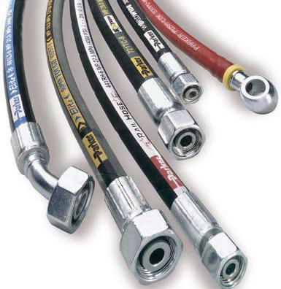
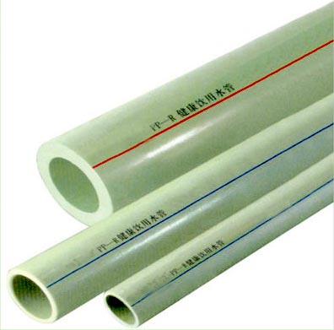
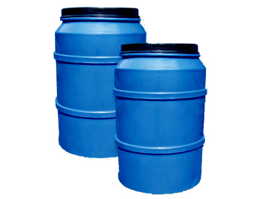
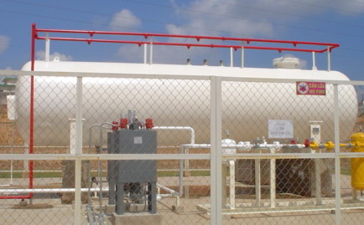
Hệ thống bình chứa của SX:

Slide 18
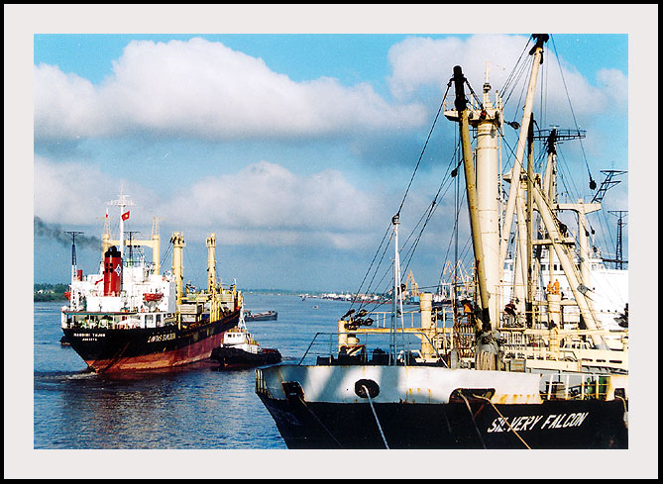
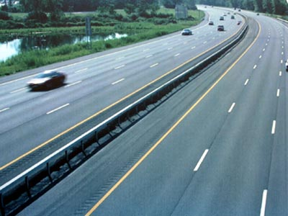
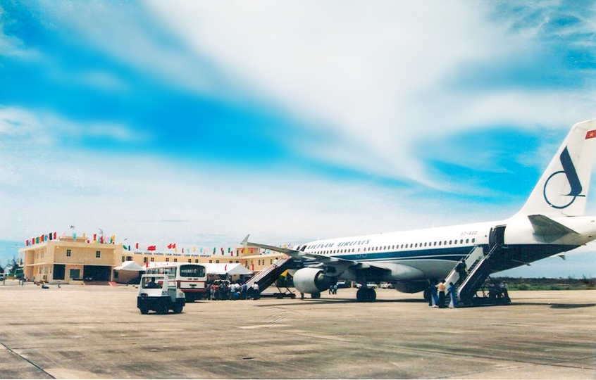
Kết cấu hạ tầng của SX:

Slide 19
Sức lao động
Loại có sẵn trong TN
Quá trình SX
Đối tượng LĐ
Loại đã trải qua tác động của LĐ
Tư liệu SX
Công cụ LĐ
(công cụ SX)
Tư liệu LĐ
Hệ thống bình chứa
Kết cấu hạ tầng

Slide 20
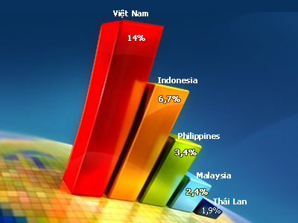
3. Phát triển kinh tế và ý nghĩa của phát triển kinh tế đối với cá nhân, gia đình và xã hội
Phát triển kinh tế
PTKT là sự tăng trưởng kinh tế gắn liền với cơ cấu kinh tế hợp lý, tiến bộ và công bằng xã hội.

Slide 25
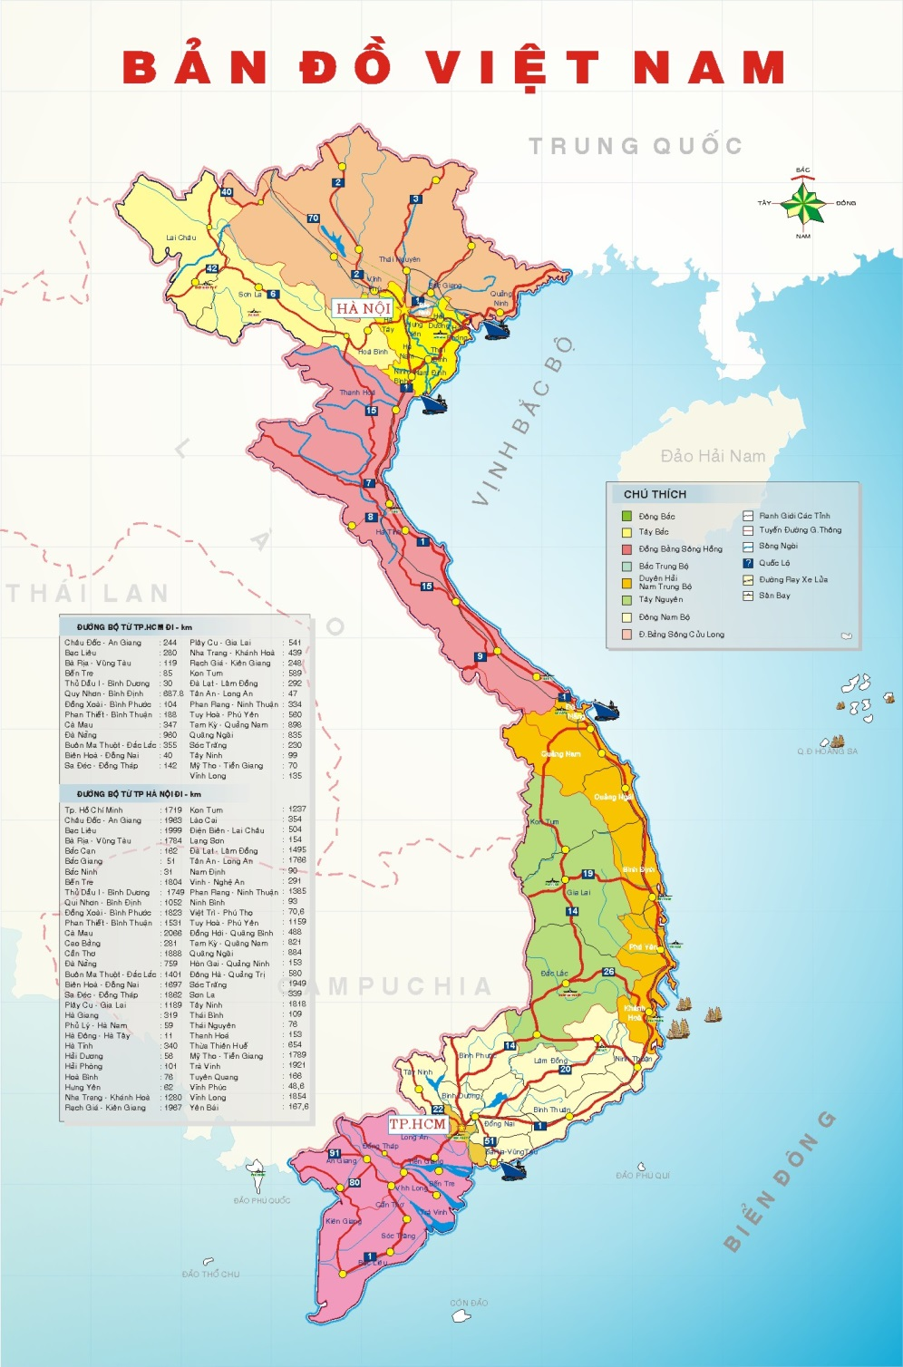

Slide 26
PHÁT TRIỂN KINH TẾ
Tăng trưởng kinh tế
Tăng trưởng kinh tế đi đôi với công bằng xã hội
Tăng trưởng kinh tế dựa trên cơ cấu kinh tế hợp lí, tiến bộ

Slide 27
* Phát triển kinh tế kinh tế biểu hiện trước hết ở sự tăng trưởng kinh tế
BÂY
GiỜ
Tăng trưởng kinh tế?
TĂNG TRƯỞNG
TRƯỚC KIA
Tăng trưởng kinh tế là sự tăng lên về số lượng, chất lượng sản phẩm và các yếu tố của quá trình sản xuất ra nó.

Slide 28
Biểu đồ 1: Tốc độ tăng trưởng kinh tế Việt Nam
(2001 – 2011)
Nguồn: Tổng cục Thống kê

Slide 29
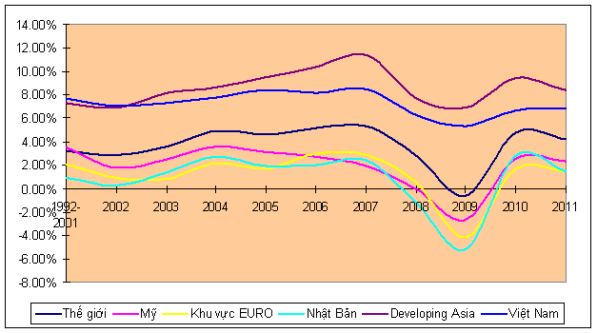
Biểu đồ 2: Tăng trưởng kinh tế thế giới, Mỹ, khu vực đồng Euro, Nhật Bản, các nước châu Á đang phát triển và Việt Nam
Nguồn: World Economic Outlook, IMF

Slide 30
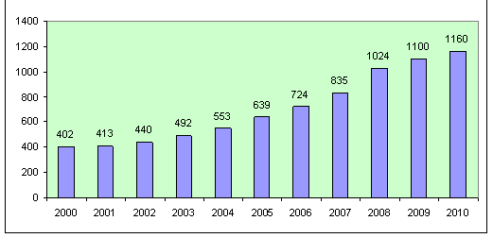
Biểu đồ 3: GDP bình quân đầu người giai đoạn 2000 – 2010 (USD)
Nguồn: - IMF, September 2010
- Báo cáo Thủ tướng Chính phủ về tình hình kinh tế - xã hội năm 2010 và nhiệm vụ năm 2011

Slide 31
* Tăng trưởng kinh tế dựa trên cơ cấu kinh tế hợp lí, tiến bộ
Theo từ điển Tiếng việt: Cơ cấu là cách tổ chức các thành phần nhằm thực hiện chức năng của chỉnh thể.
Cơ cấu kinh tế là tổng thể mối quan hệ hữu cơ, phụ thuộc và quy định lẫn nhau về cả quy mô và trình độ giữa các:
Ngành kinh tế
Thành phần kinh tế
Vùng kinh tế

Slide 33
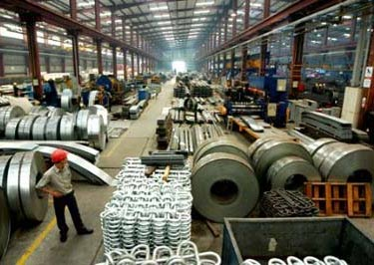
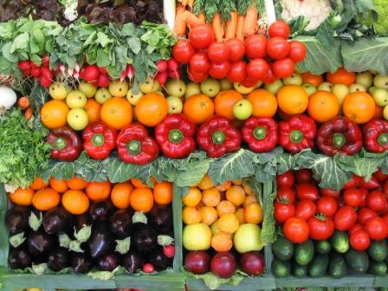
Ngành kinh tế: là tỷ trọng của các ngành kinh tế trong nền kinh tế quốc dân: CN, N-L-NN, DV.

Slide 34
Thành phần kinh tế: là tỷ trọng của các thành phần kinh tế trong nền kinh tế quốc dân bao gồm: Kinh tế nhà nước, kinh tế tập thể, kinh tế tư nhân,. . .

Slide 35
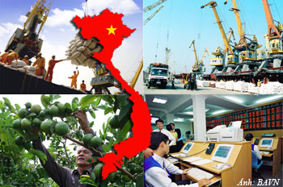
Vùng kinh tế: là tỷ trọng của các vùng trong nền kinh tế quốc dân. Như là: vùng kinh tế đồng bằng sông Hồng, vùng ĐBSCL, vùng Đông nam bộ ...

Slide 36
?
Trong 3 cơ cấu kinh tế nói trên thì cơ cấu kinh tế nào quan trọng nhất? Tại sao?

Slide 37
Phát huy được mọi tiềm năng,
nội lực của toàn bộ nền kinh tế.
CƠ CẤU KINH TẾ HỢP LÍ
Phù hợp với sự phát triển của
khoa học và công nghệ hiện đại.
Gắn với phân công lao động
và hợp tác quốc tế.

Slide 38
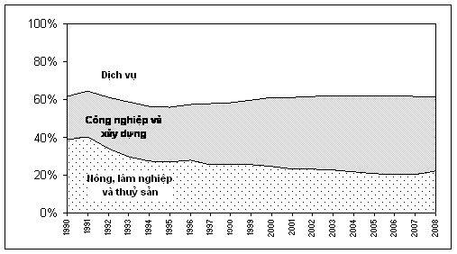
Biểu đồ 4: Cơ cấu kinh tế Việt Nam phân theo nhóm ngành
(1991-2008)
Nguồn: Tổng cục thống kê
Cơ cấu biến đổi theo hướng tiến bộ là cơ cấu kinh tế có:
Tỉ trọng của các ngành DV và CN tăng dần
Tỉ trọng của các ngành NN giảm dần

Slide 39
* Tăng trưởng kinh tế đi đôi với công bằng xã hội
TĂNG TRƯỞNG KINH TẾ
CÔNG BẰNG
XÃ HỘI

Slide 40
b. Ý nghĩa của phát triển kinh tế đối với cá nhân, gia đình và xã hội
ĐỐI VỚI CÁ NHÂN
ĐỐI VỚI GIA ĐÌNH
ĐỐI VỚI XÃ HỘI

Slide 41
Tạo việc làm và thu nhập ổn định
ĐỐI VỚI
CÁ NHÂN
Có điều kiện chăm sóc sức khỏe,
Nâng cao tuổi thọ, giáo dục …
Nâng cao đời sống vật chất và
tinh thần, phát triển con người
toàn diện

Slide 42
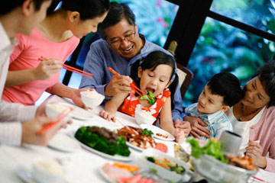
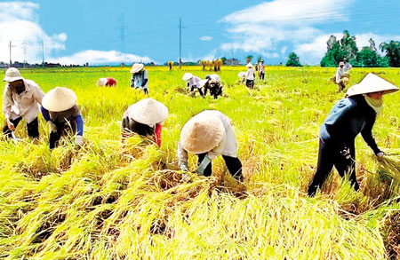
ĐỐI VỚI GIA ĐÌNH
Chức năng chăm sóc và giáo dục
Chức năng sinh sản
Chức năng kinh tế

Slide 43
ĐỐI VỚI XÃ HỘI
Tăng thu nhập quốc dân…
Khắc phục tụt hậu KT
Củng cố an ninh quốc phòng
Phát triển văn hóa, giáo dục, y tế.
Giải quyết việc làm

Slide 44
CHÚC CÁC EM HỌC TỐT

